Slide 1
AWS Machine Learning Services
Comprehend, Rekognition
Hyunchan, Park
http://oslab.jbnu.ac.kr
Division of Computer Science and Engineering Jeonbuk National University

Slide 2
시작 전에…
Billing dash board 에서 free tier 사용량 확인
https://console.aws.amazon.com/billing/home?region=ap-northeast-2#/freetier
2

Slide 3
AWS Comprehend Overview
기계학습을 사용해 텍스트간 관계나 문서의 정보를 찾아내는 자연어처리 서비스
언어를 식별하고 텍스트가 나타내는 개념(사물,장소,브랜드 등)의 연관관계를 찾아냄
완전관리형 서비스이므로, AWS 서버를 구축할 필요 없음
기계학습 모델을 빌드,훈련,배포할 필요 없음
2

Slide 4

AWS Comprehend - Features
기능 | 설명
핵심 문구 추출 | 문서에서 핵심 문구 또는 논점을 추출하고, 이것이 핵심문구임을 뒷받침하는 신뢰도 점수를 알려줍니다.
언어 감지 | 100개 이상의 언어로 작성된 문서를 자동으로 식별하고, 신뢰도 점수와 함께 우세한 언어를 알려줍니다.
주제 모델링 | 주제 모델링은 Amazon S3에 저장된 문서 집합에서 관련 용어 또는 주제를 식별합니다. 집합에서 가장 공통적인 주제를 식별하고 이를 그룹으로 구성한 다음, 어떤 문서가 어떤 주제에 속하는지 매핑합니다.
감성 분석 | 텍스트가 표현하는 전체적인 의견(긍정/부정/중립/혼합)과 그에 대한 신뢰도를 알려줍니다.
구문 분석 | 텍스트에서 단어가 갖는 품사(명사,형용사)를 신뢰도와 함께 알려주며, 단어 경계와 레이블을 식별할 수 있습니다.
https://aws.amazon.com/ko/products/comprehend
https://docs.aws.amazon.com/ko_kr/comprehend/latest/dg/functionality.html/
4

Slide 5
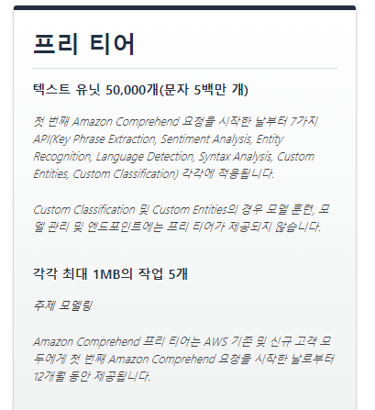
Pricing : Free tier
5

Slide 6
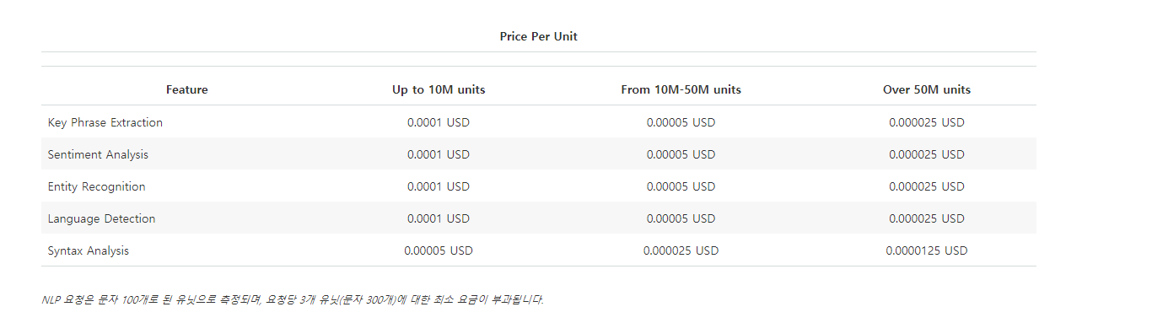
Pricing
6

Slide 7
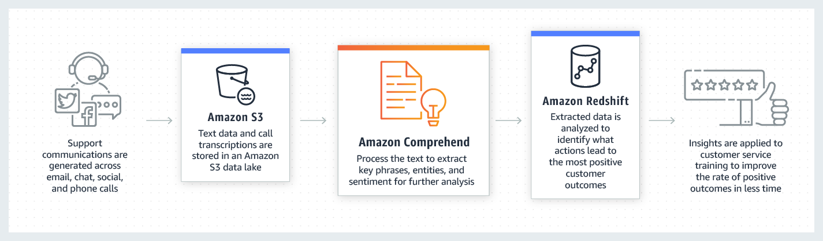
사용 사례
고객의 소리 분석
Email, Social media(페이스북,트위터)에서 제품에 대한 고객의 평가를 수집하여 긍정적인 경험과 부적정인 경험을 하게 한 요소를 탐색
경험 요소들을 분석하여 서비스 개선에 활용

Slide 8
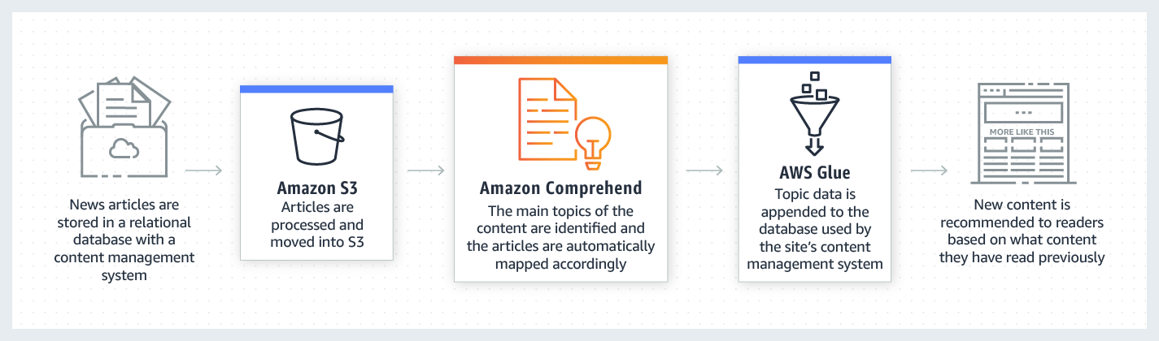
사용 사례
문서 추천 및 분류
수집한 문서를 주제별로 분류하여 정리하고 같은 주제와 연관된 다른 기사를 추천하여 독자를 위한 콘텐츠 추천의 개인화

Slide 9
실습 구성
IAM User등록과 Comprehend 사용 권한 설정
Python 예제 코드를 사용해 AWS Comprehend 서비스 테스트
Lambda Api 구성
Lambda API를 호출해 결과값을 받아보는 웹페이지 구성

Slide 10
AWS Storage Services
EBS (Elastic Block Storage)
Amazon EC2 인스턴스에 연결된 영구 볼륨에 블록 데이터를 저장하고 이를 처리
일반 HDD, SSD와 같은 블록 기반의 입출력을 지원하는 스토리지
EC2 VM의 OS, 데이터를 저장하기 위한 저장장치로 사용됨
연간 고장률 AFR: 0.1%~0.2% (일반 HDD: 4%)
EFS (Elastic File System)
간편하고 확장 가능한 파일 시스템에 데이터를 저장 및 공유
Ext4, NTFS와 같이 파일 시스템 access sematics 에 따른 FS 인터페이스를 제공하는 서비스
자체 고가용성, 내구성을 제공하도록 설계
용량 자동 확장 및 축소

Slide 11
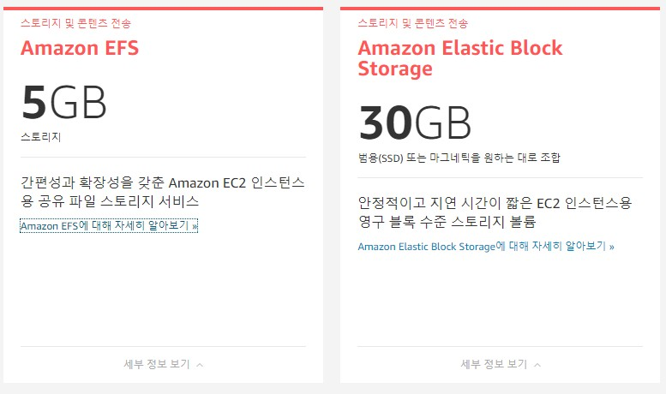
AWS Storage Services

Slide 12
AWS Storage Services
S3 (Simple Storage Service)
AWS의 가장 기본적인 Object based storage
일반적인 클라우드 스토리지와 동일함 (예. 네이버/다음 클라우드)
내구성: 99.999 999 999% (11-9)
Glacier (뜻: 빙하)
데이터 보관 및 백업을 위한 안전하고 내구성있는 스토리지
싸고 성능이 느림
연평균 99.999 999 999%의 내구성

Slide 13
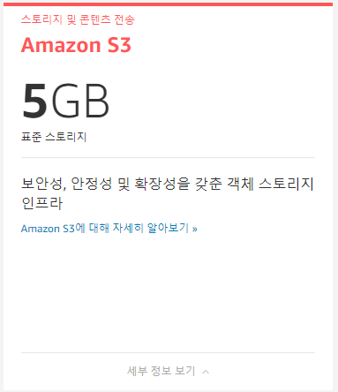
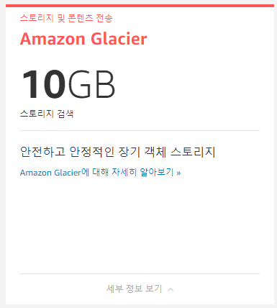
AWS Storage Services
(1년 free tier)
(평생 무료)

Slide 14
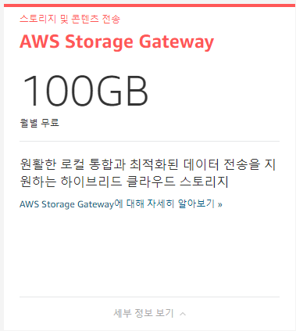
AWS Storage Services
AWS Storage Gateway
사용자가 기존에 사용하던 스토리지 인프라 및 데이터를 포함한,
모든 스토리지 서비스를 AWS 클라우드와 통합할 수 있도록 지원
파일, 볼륨, 테이프 인터페이스 지원
NFS, iSCSI 인터페이스 지원

Slide 15
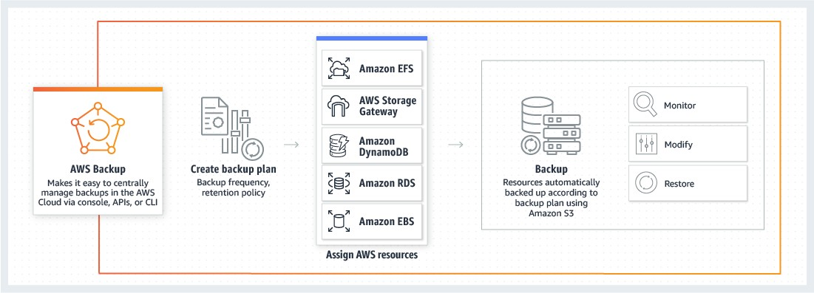
AWS Backup
완전관리형 백업 서비스
중앙 관리 및 자동화
AWS Storage Gateway를 사용해 AWS 서비스 전체에서 데이터 백업을 손쉽게 중앙집중화하고 자동화
AWS Backup 콘솔에서 클릭 몇 번이면 백업 일정과 보존 관리를
자동화하는 백업 정책을 생성할 수 있음

Slide 16
EBS

Slide 17
EBS Pricing
Amazon EBS 범용 SSD(gp2) 볼륨
$0.114 프로비저닝된 스토리지의 월별 GB당
예) 30GB 한달 쓰면? $3.342 = 약 4천원
Amazon EBS 프로비저닝된 IOPS SSD(io1) 볼륨
$0.128 프로비저닝된 스토리지의 월별 GB당
$0.067 프로비저닝된 월별 IOPS당
Amazon EBS 처리량 최적화 HDD(st1) 볼륨
$0.051 프로비저닝된 스토리지의 월별 GB당
Amazon EBS 콜드 HDD(sc1) 볼륨
$0.029 프로비저닝된 스토리지의 월별 GB당
Amazon S3에 대한 Amazon EBS 스냅샷
$0.05 저장된 데이터의 월별 GB당

Slide 18
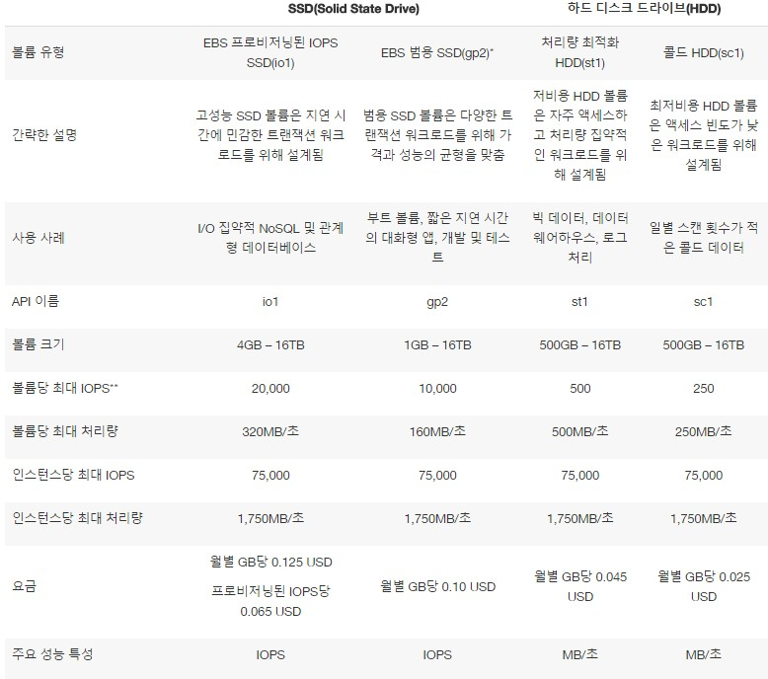

Slide 19
실습 진행 내용
리눅스 인스턴스 2대를 생성 (Bitnami wordpress)
EBS에서 새로운 볼륨 할당
한 인스턴스에 새볼륨 연결
파일 시스템 생성 및 마운트 후, 예제 파일 1개 생성
볼륨 분리
다른 인스턴스에 볼륨 연결
마운트 후, 예제 파일 내용 확인
EBS 삭제

Slide 20
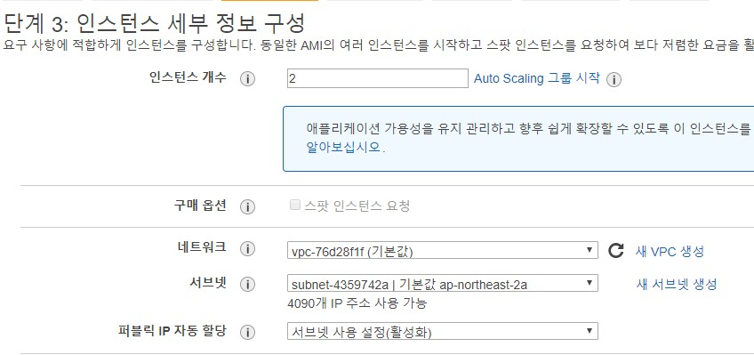
EC2 대시보드: 인스턴스 2개 생성
* t2micro, 인스턴스 2대, 서브넷에서 2a 혹은 2c 선택

Slide 21
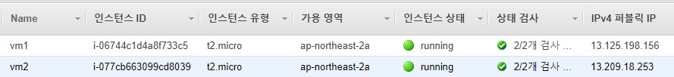
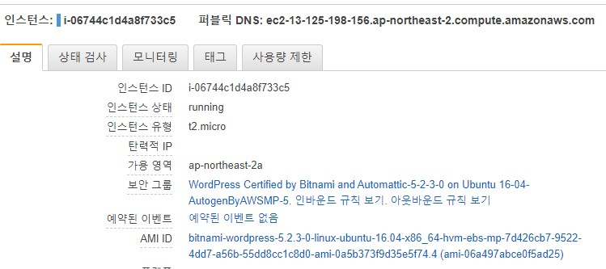
EC2 대시보드: 생성 확인 및 이름 설정

Slide 22
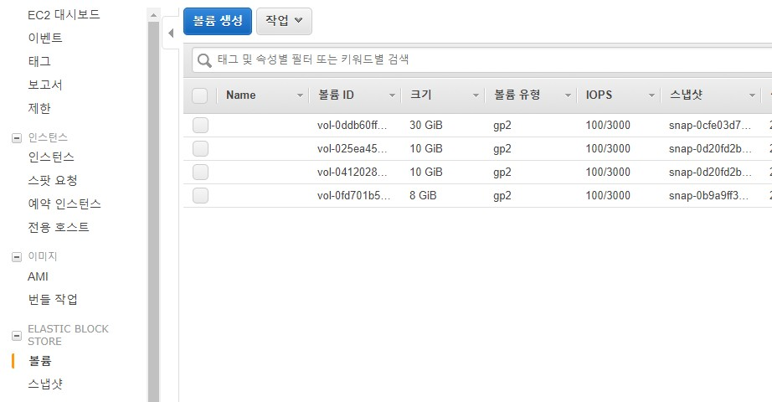
EC2 대시보드: EBS 볼륨

Slide 23


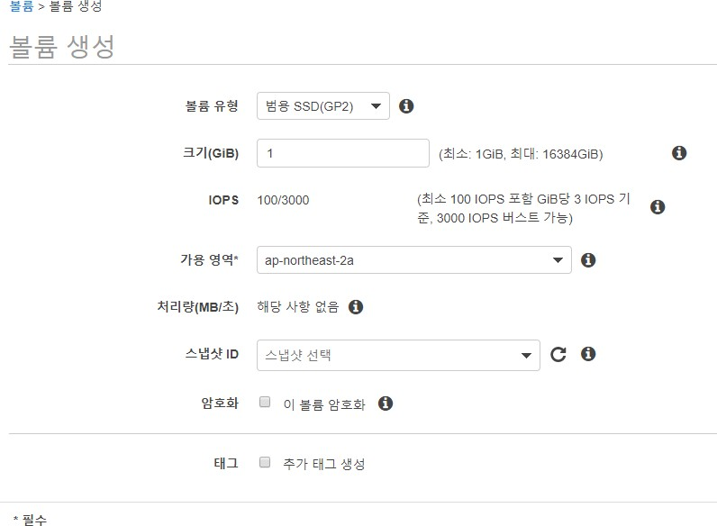
새로운 EBS 볼륨 생성

Slide 24
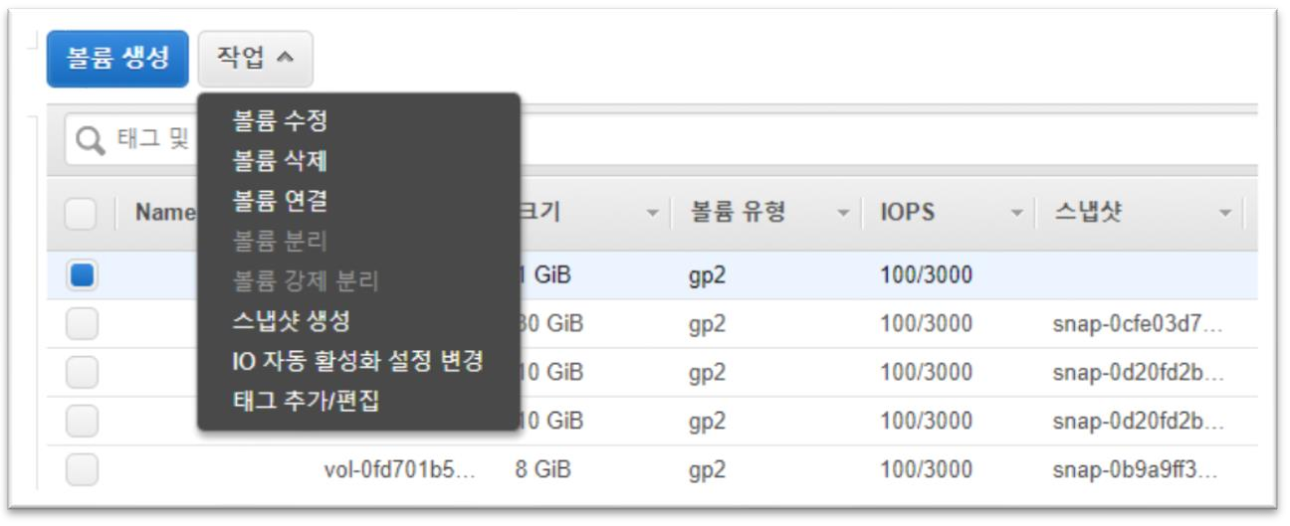
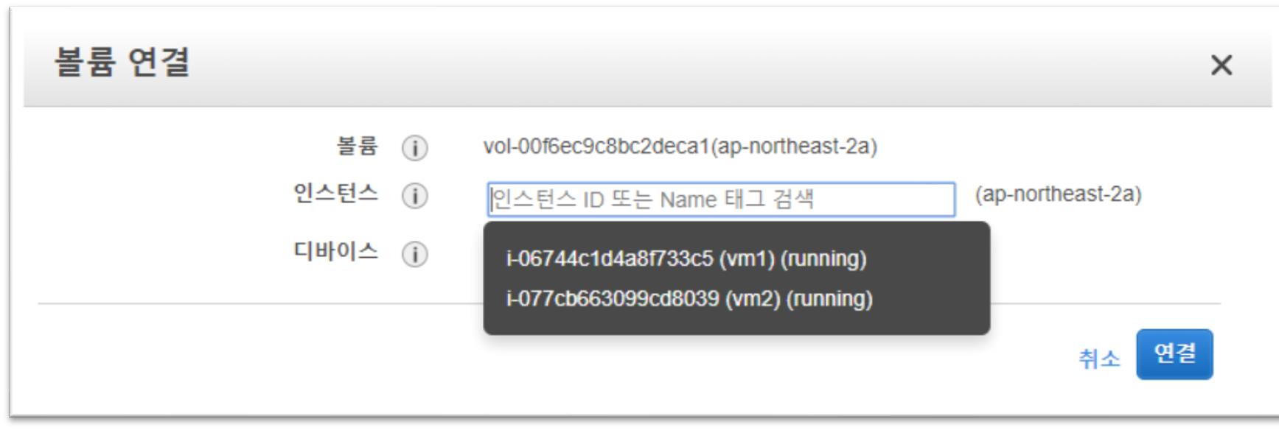
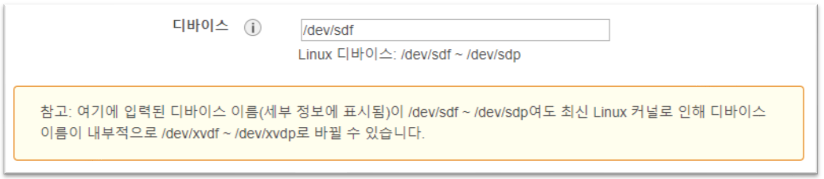
새로운 EBS 볼륨을 1번 인스턴스에 연결

Slide 25
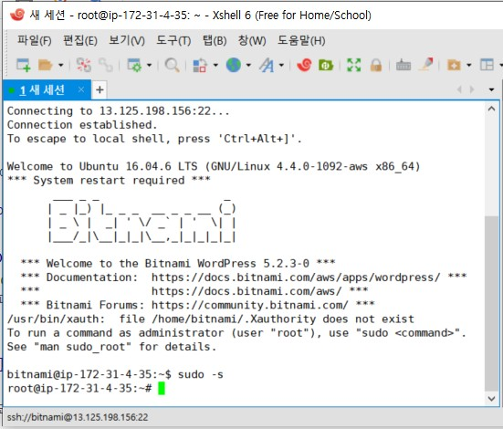
1번 인스턴스 SSH 연결 및 관리자 모드

Slide 26
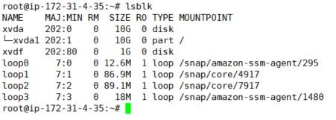
장치 이름 확인
lsblk (시스템 메시지 확인)
1G 용량의 disk 확인: xvdf -> /dev/xvdf 로 접근 가능

Slide 27
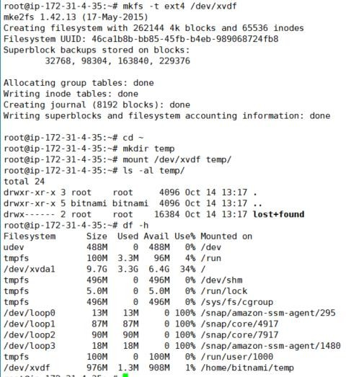
파일 시스템 생성 및 마운트
mkfs: 파일 시스템 생성
cd ~: 사용자 홈 디렉토리 로 이동
mount: 파일 시스템을 지 정한 디렉토리를 통해 접 근할 수 있도록 등록함
df: 등록된 파일시스템 정
보 확인

Slide 28
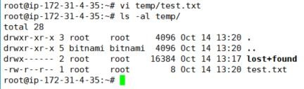
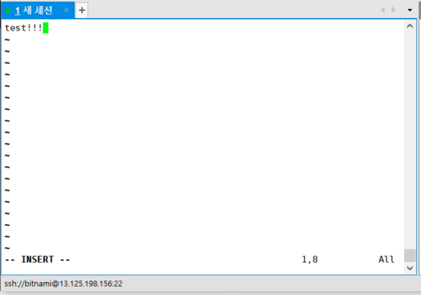
새로운 파일 생성

Slide 29
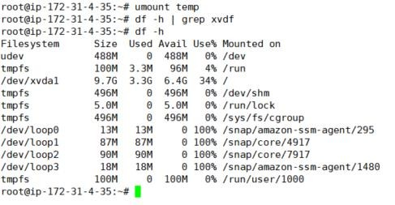
언마운트로 파일 시스템 등록 해제
umount: mount의 반대로 파일 시스템의 등록을 해제함
해당 디렉토리의 파일이 오픈되어있거나, 디렉토리에 접근하고 있는 세션이 있다면 에러 발생

Slide 30
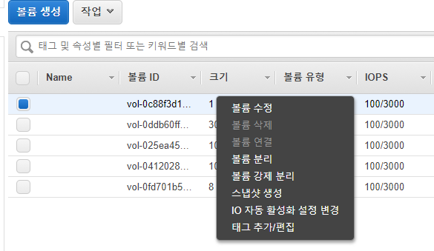
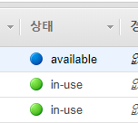
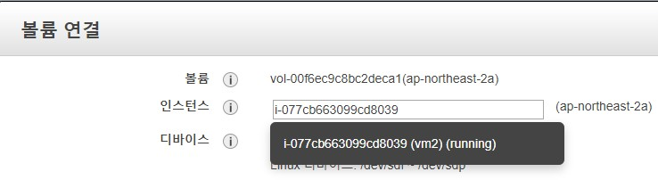
볼륨 분리 후, 리눅스 instance에 재연결
* 분리 수행 후, 상태가 available 로 변경되면 다시 연결

Slide 31
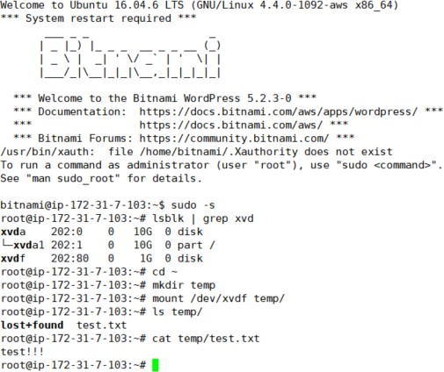
2번 인스턴스 접속, mount 수행하고 파일 확인
* 파일 시스템은 이미 만들었으므로, mkfs는 안 해도 됨

Slide 32
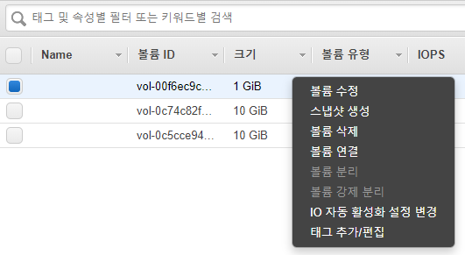
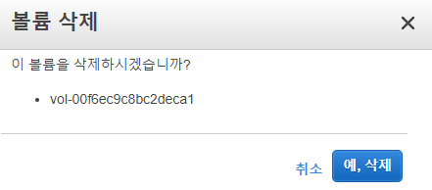
Umount 및 볼륨 분리, 삭제

Slide 33
EFS

Slide 34
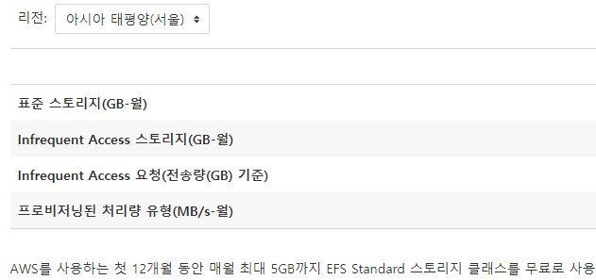
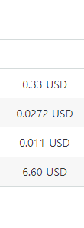
EFS Pricing
https://aws.amazon.com/ko/efs/pricing/
예) 30GB 한달: $9.9 (약 12,000원)
EBS보다 약 3배 가량 비쌈.
EFS는 보다 고급의 기능을 제공하기 때문
IA는 약 1/12 수준 (다만 계층 간 전송에 대해 요금 부과)
30

Slide 35
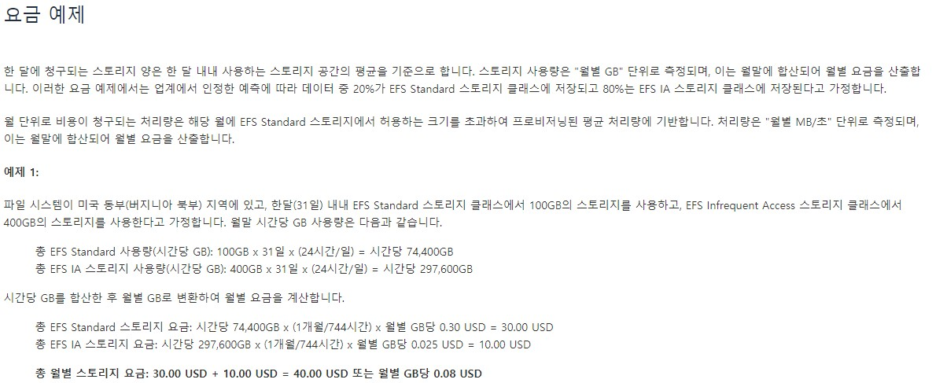
EFS Pricing

Slide 36
실습 내용
EBS에서 이용했던 2개의 인스턴스 이용
새로운 EFS 파일 시스템 생성
EFS는 한 리전의 모든 가용 영역에서 접근 가능하게 설정할 수 있음
1,2번 인스턴스에서 모두 연결 (mount)
1번 인스턴스에서 파일 생성
2번 인스턴스에서 파일 확인 후, 삭제
1번 인스턴스에서 확인
모든 인스턴스에서 umount
EFS 삭제

Slide 37
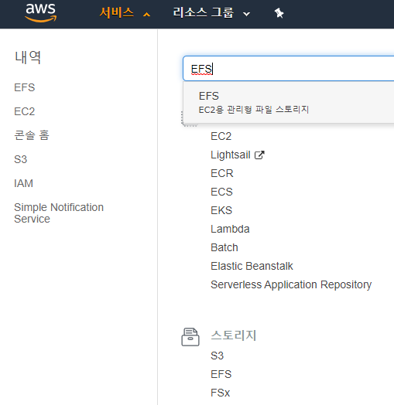
서비스에서 EFS 콘솔 진입

Slide 38
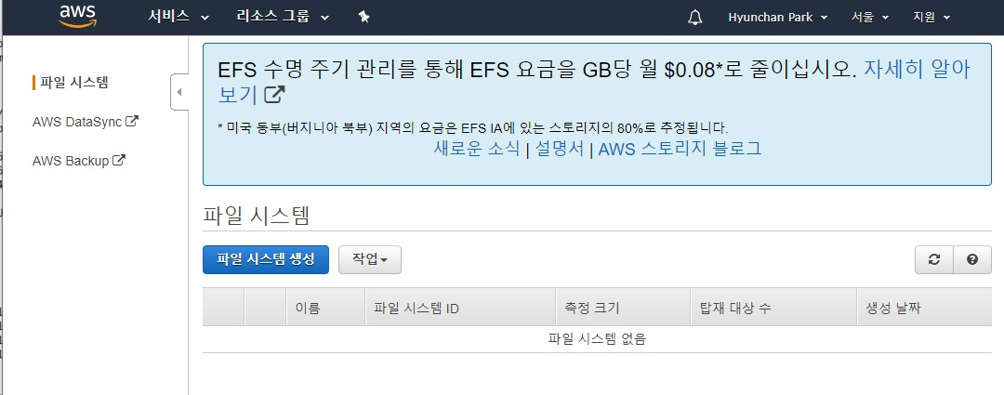
새로운 EFS 생성

Slide 39
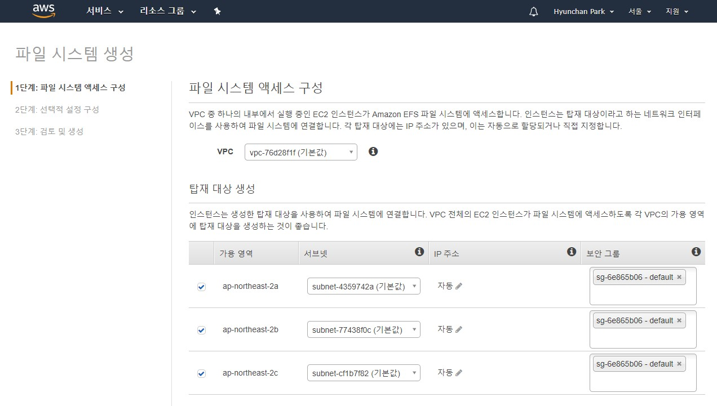
액세스 구성 (기본값 사용)

Slide 40
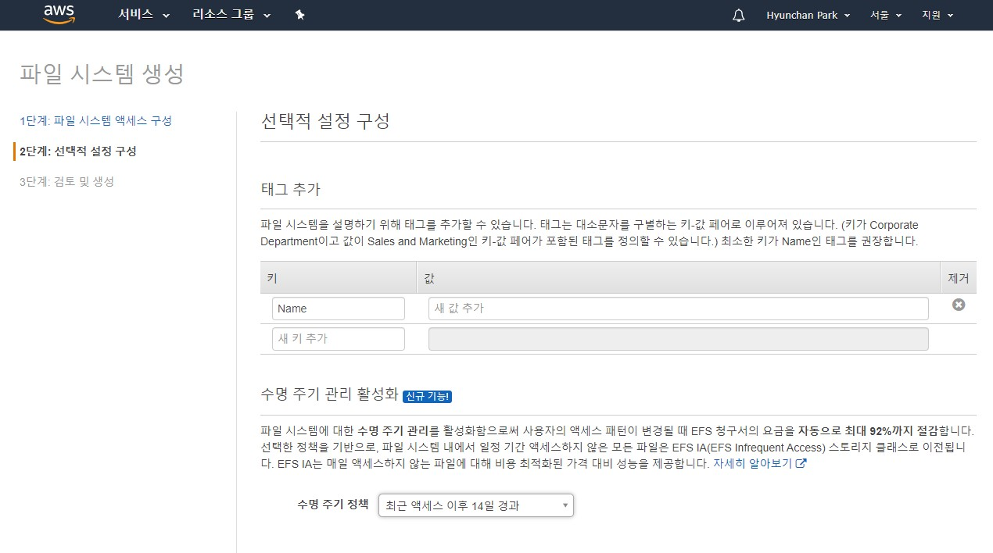
선택적 설정 구성 (기본값)

Slide 41
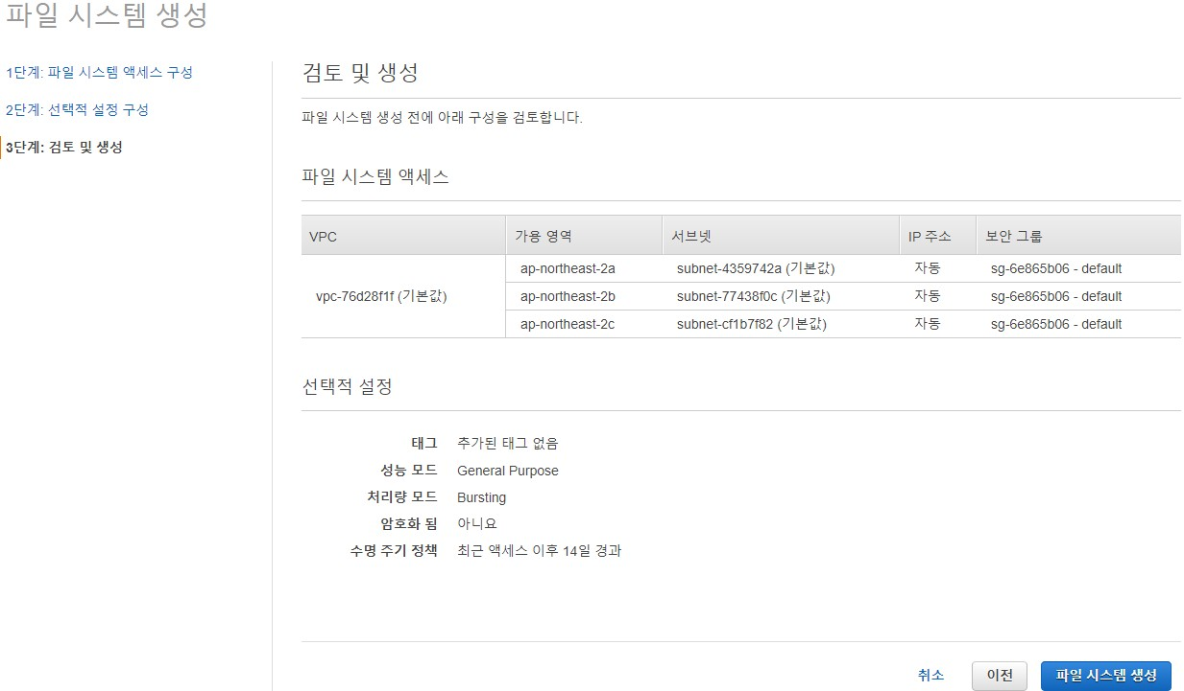
검토 및 생성

Slide 42
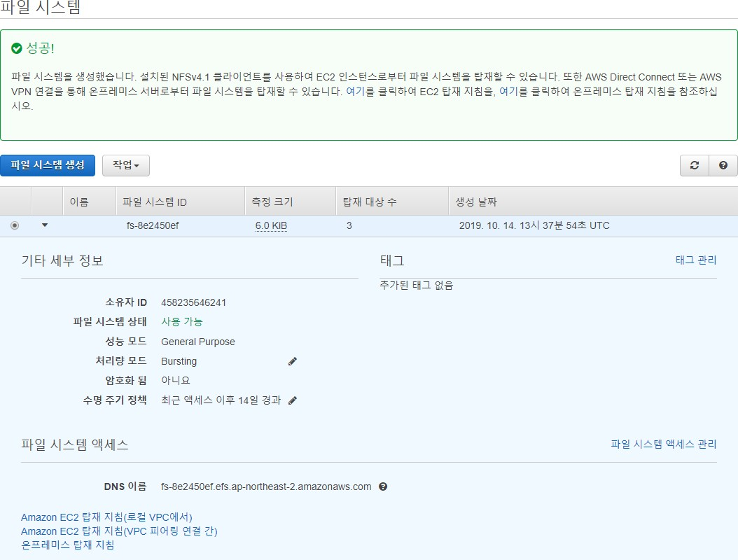

Slide 44
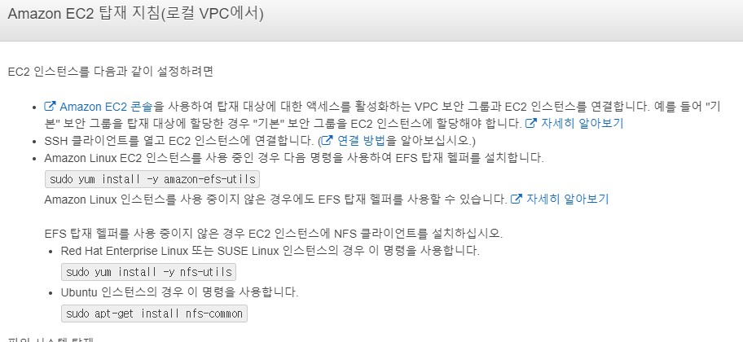
Amazon EC2 탑재 지침 1

Slide 45
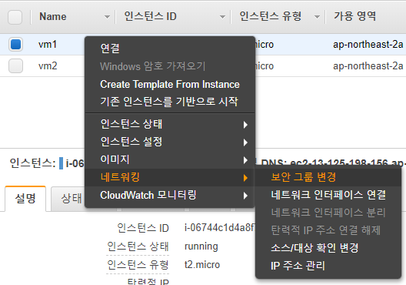
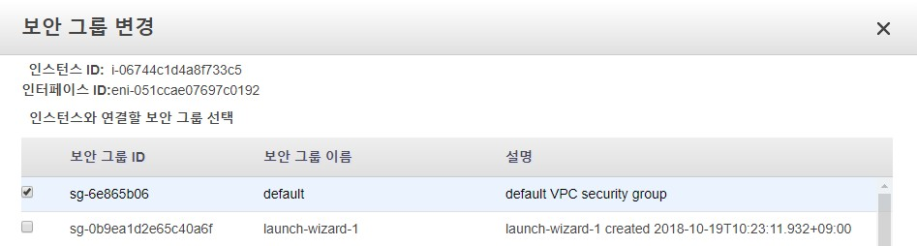
인스턴스들 보안그룹을 EFS와 동일하게
VPC의 기본 보안 그룹을 사용함
(ID는 다를 수 있음)
기존 보안그룹은 그대로 두고,
추가로 선택하면 됨

Slide 46
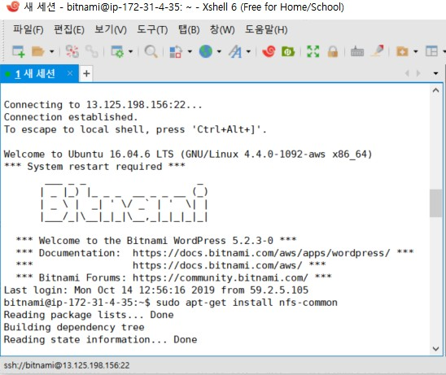
SSH 접속 후, nfs-common 패키지 설치

Slide 47
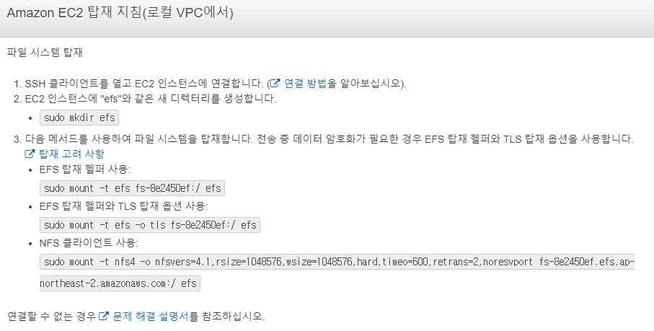
Amazon EC2 탑재 지침 2
* 해당 EFS의 id, 주소가 자동 기입되어 있으므로, 복사->붙여넣기로 바로 이용 가능

Slide 48
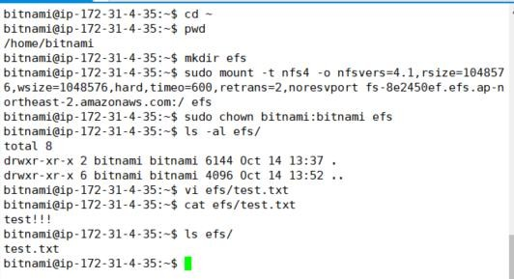
* pwd: 현재 작업 중인 디렉토리 확인
* chown: 해당 파일의 소유자:그룹 변경

Slide 49
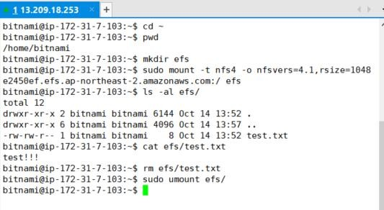
2번 인스턴스에서도 mount 후, 내용 확인
* 해당 파일 삭제하고, umount 까지 수행

Slide 50
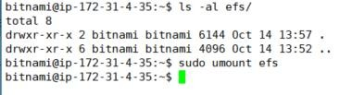
1번 인스턴스에서 다시 확인
EFS 파일 시스템이 두 인스턴스에 공유된 상태였음
1번 인스턴스는 umount를 수행하지 않은 상태에서,
2번 인스턴스에서 수행한 파일 삭제가 이루어진 것을 즉각 확인할 수 있음

Slide 51
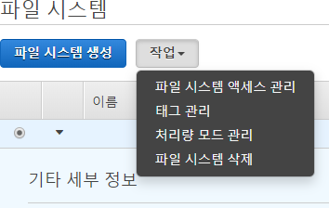
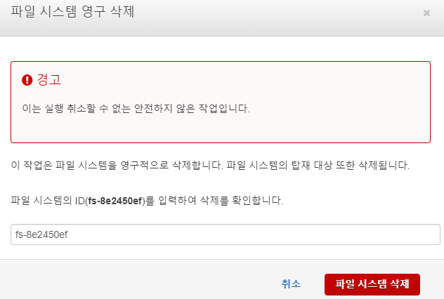
EFS 삭제
양쪽 인스턴스에서 모두 umonut 한 후,
EFS 콘솔에서 삭제 진행
EFS의 삭제는 불가역적이므로, ID를 수동 입력해 확인하는 절차가 있음
더 이상 사용하지 않는다면, 2개 인스턴스도 삭제

Slide 52
개인 과제ㅇ 2
EBS, EFS 실습 화면 캡처 (리눅스에서만 수행)
EBS: 서로 다른 인스턴스에서 볼륨을 mount 하고 같은 파일을 확인하는 화면
각 인스턴스에서 mount 수행 후, 캡처
EFS: 서로 다른 인스턴스에서 파일 시스템을 mount 하고 같은 파일을 확인하는 화면
각 인스턴스에서 mount 수행 후, 캡처
IEILMS 과제 페이지 제출
하나의 파일로 압축해서 제출
http://ieilms.jbnu.ac.kr
제출 기한:
10/27 (일) 23:59
지각 감점: 5%p / day (3주 내 제출해야 함)

